Slide 1
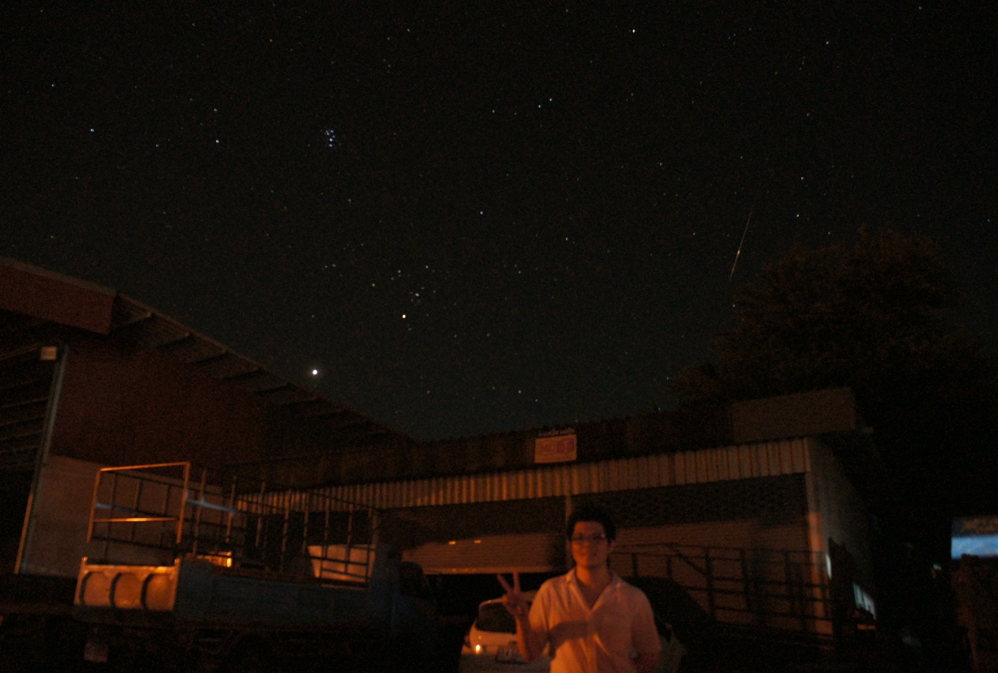
ดาราศาสตร์และอวกาศ
Astronomy & Space
Photo : ORIONIDS
BY Worrawat Promden
Date: 19 Oct 2012
1162302
3(2-2-5)
หมวดวิชาเฉพาะ (บังคับ)
ดร. วรวัฒน์ พรหมเด่น
สาขาวิชาวิทยาศาสตร์ทั่วไป
คณะครุศาสสตร์
มหาวิทยาลัยราชภัฏบุรีรัมย์

Slide 2
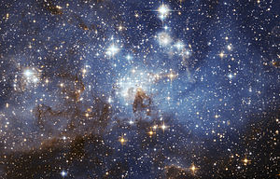
ดาวฤกษ์
STAR
ดาวฤกษ์ คือวัตถุท้องฟ้าที่เป็นก้อนพลาสมาสว่างขนาดใหญ่ที่คงอยู่ได้ด้วยแรงโน้มถ่วง ดาวฤกษ์ที่อยู่ใกล้โลกมากที่สุด คือ ดวงอาทิตย์ ซึ่งเป็นแหล่งพลังงานหลักของโลก

Slide 3
ตลอดอายุขัยส่วนใหญ่ของดาวฤกษ์ มันจะเปล่งแสงได้เนื่องจากปฏิกิริยาเทอร์โมนิวเคลียร์ฟิวชั่นที่แกนของดาว ซึ่งจะปลดปล่อยพลังงานจากภายในของดาว จากนั้นจึงแผ่รังสีออกไปสู่อวกาศ ธาตุเคมีเกือบทั้งหมดซึ่งเกิดขึ้นโดยธรรมชาติและหนักกว่าฮีเลียมมีกำเนิดมาจากดาวฤกษ์ทั้งสิ้น โดยอาจเกิดจากการสังเคราะห์นิวเคลียสของดาวฤกษ์ระหว่างที่ดาวยังมีชีวิตอยู่ หรือเกิดจากการสังเคราะห์นิวเคลียสของซูเปอร์โนวาหลังจากที่ดาวฤกษ์เกิดการระเบิดหลังสิ้นอายุขัย นักดาราศาสตร์สามารถระบุขนาดของมวล อายุ ส่วนประกอบทางเคมี และคุณสมบัติของดาวฤกษ์อีกหลายประการได้จากการสังเกตสเปกตรัม ความสว่าง และการเคลื่อนที่ในอวกาศ

Slide 4
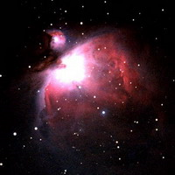
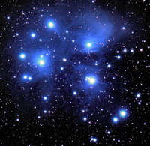
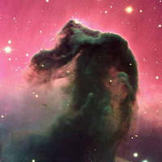
กำเนิดของดาวฤกษ์
เนบิวลา
1 2 3
1 เนบิวลาสว่างในกลุ่มดาวนายพราน
2 เนบิวลาสะท้อนแสงในกระจุกดาวลูกไก่
3 เนบิวลามืดรูปหัวม้ากลุ่มดาวนายพราน

Slide 5
ดวงดาวเกิดจากการรวมตัวของก๊าซและฝุ่นในอวกาศ (Interstellar medium)
มวลจะมีแรงดึงดูดซึ่งกันและกัน ตาม “กฎความโน้มถ่วงแห่งเอกภพ” (The Law of Universal) ของนิวตันที่มีสูตรว่า
F = G (m₁m₂/r²)
เมื่อกลุ่มก๊าซและฝุ่นรวมตัวกันในอวกาศ เรียกว่า “เนบิวลา” (Nebula) เนบิวลาเป็นกลุ่มก๊าซขนาดใหญ่หลายปีแสง แต่เบาบางมาก องค์ประกอบส่วนใหญ่เป็นไฮโดรเจน ซึ่งเป็นธาตุตั้งต้นของทุกสรรพสิ่งในจักรวาล

Slide 6
เนบิวลามีอุณหภูมิต่ำเนื่องจากไม่มีแหล่งกำเนิดความร้อน ในบริเวณที่ก๊าซมี
ความหนาแน่นสูง อะตอมจะยึดติดกันเป็นโมเลกุล ทำให้เกิดแรงโน้มถ่วงดูดก๊าซจากบริเวณ
โดยรอบมารวมกันอีก ณ จุดนี้อุณหภูมิภายในเนบิวลาประมาณ 10 K เมื่อมวลเพิ่มขึ้น
พลังงานศักย์โน้มถ่วงของแต่ละโมเลกุลที่ตกเข้ามายังศูนย์กลางของกลุ่มก๊าซ เปลี่ยนรูป
เป็นพลังงานความร้อน แผ่รังสีอินฟราเรดออกมา
เมื่อกลุ่มก๊าซมีความหนาแน่นสูงขึ้น ความร้อนภายในไม่สามารถแผ่ออกมาได้
อุณหภูมิภายในแกนกลางจะสูงขึ้นอย่างรวดเร็ว มวลของก๊าซที่มีแรงโน้มถ่วงสูงสามารถ
เอาชนะแรงดันซึ่งเกิดจากการขยายตัวของก๊าซร้อน กลุ่มก๊าซจึงยุบตัวเข้าสู่ศูนย์กลาง
กำเนิดเป็นดาวฤกษ์

Slide 7
โปรโตสตาร์
เหตุเกิดในเนบิวลา เมื่อมวลของกลุ่มก๊าซรวมตัวกันมากขึ้นจนแรงโน้มถ่วงมาก พอที่จะเอาชนะแรงดันซึ่งเกิดจากการขยายตัวของก๊าซร้อน กลุ่มก๊าซจะยุบตัวลงอย่างต่อเนื่องและหมุนรอบตัวตามกฎอนุรักษ์โมเมนตัมเชิงมุม (Angular Momentum) เป็นจานรวมมวล แกนกลางของกลุ่มก๊าซเรียกว่า “โปรโตสตาร์” (Protostar)
เมื่อแกนกลางของโปรโตสตาร์มีอุณหภูมิสูงถึงระดับล้านเคลวิน โปรโตสตาร์จะปล่อยอนุภาคพลังงานสูงคล้ายลมสุริยะเรียกว่า “Protostellar Wind” เมื่อโปรโตสตาร์ยุบตัวต่อไป กระแสอนุภาคพลังงานสูงจะมีความรุนแรงมาก จนปรากฏเป็นลำพุ่งขึ้นจากรวมมวลในแนวแกนหมุนรอบตัวเองของโปรโตสตาร์

Slide 8
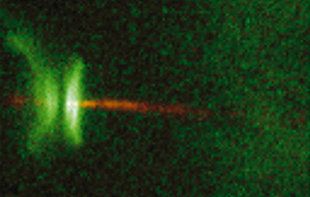
โปรโตสตาร์

Slide 9
การยุบตัวของโปรโตสตาร์ดำเนินต่อไป จนกระทั่งแกนของโปรโตสตาร์มีอุณหภูมิสูงถึง 10 ล้านเคลวิน ปฏิกิริยานิวเคลียร์ฟิวชันจุดตัวเอง ไฮโดรเจนหลอมรวมเป็นฮีเลียม
ก๊าซที่แกนกลางร้อนจนมีความดันสูงพอที่จะต้านทานแรงโน้มถ่วงของดาว การยุบตัวของดาวยุติลง ความสมดุลระหว่างแรงโน้มถ่วงและแรงดันของก๊าซร้อน รักษาขนาดของดาวให้คงรูปร่างทรงกลม ณ จุดนี้เราถือว่า “ดาวฤกษ์” ได้ถือกำเนิดขี้นแล้ว

Slide 10
กระจุกดาวเปิด
ดาวฤกษ์มิได้เกิดขึ้นทีละดวงโดดๆ
เนบิวลาเปรียบเสมือนรังของดาว กลุ่มก๊าซขนาดหลายปีแสงให้กำเนิดดาวจำนวนหลายร้อยดวง ในระยะเวลาไล่เลี่ยกัน
หลังจากดาวเกิดปฏิกิริยานิวเคลียร์ฟิวชันแล้ว ลมดารา (Stellar Winds) ซึ่งเป็นกระแสอนุภาคพลังงานสูงลักษณะคล้ายลมสุริยะ พัดกวาดก๊าซในเนบิวลาให้สลายตัวไป เผยให้เห็นดวงดาวนับร้อยที่อยู่ภายในเรียกว่า “กระจุกดาวเปิด” (Open Cluster)
ใจกลางของเนบิวลาทุกชนิดจะมีกระจุกดาวเปิดอยู่ภายในเสมอ เช่น เนบิวลานายพราน และหากเราถ่ายรูปกระจุกดาวลูกไก่ซึ่งถือกำเนิดมาได้หนึ่งร้อยล้านปีแล้ว ก็จะเห็นกลุ่มก๊าซจางๆ ห่อหุ้มดาวแต่ละดวง แต่กระจุกดาวที่มีอายุแก่กว่านั้น เช่น กระจุกดาวหน้าวัว (Hyades) ซึ่งเรียงตัวเป็นรูปตัว V ในกลุ่มดาววัว ก็จะไม่มีเนบิวลาปรากฏให้เห็นแล้ว

Slide 11
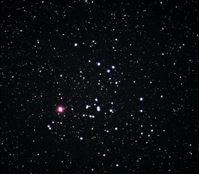
กระจุกดาวลูกไก่
กระจุกดาวหน้าวัว (Hyades)

Slide 12
กระจุกดาว (Star Cluster)
คือกลุ่มของดาวฤกษ์ที่อยู่ด้วยกันด้วยแรงดึงดูดจากความโน้มถ่วง
สามารถแบ่งได้เป็นสองประเภทใหญ่ ๆ คือ
กระจุกดาวทรงกลม เป็นกลุ่มของดาวฤกษ์อายุมากนับแสนดวงที่อยู่ด้วยกันด้วยแรงดึงดูดค่อนข้างมาก
กระจุกดาวเปิด ที่มีดาวฤกษ์น้อยกว่า เพียงไม่กี่ร้อยดวงในกลุ่ม เป็นดาวฤกษ์อายุน้อย และมีแรงดึงดูดต่อกันเพียงหลวม ๆ กระจุกดาวเปิดอาจเกิดการรบกวนจากแรงโน้มถ่วงของเมฆโมเลกุลขนาดยักษ์ในยามที่มันเคลื่อนผ่านไปในกาแล็กซี แต่ดาวสมาชิกในกระจุกดาวยังคงเคลื่อนที่ไปในทิศทางเดียวกันได้แม้จะไม่มีแรงโน้มถ่วงดึงดูดระหว่างกันแล้ว ในกรณีนี้จะเรียกมันว่า ชุมนุมดาว (stellar association) หรือบางครั้งอาจเรียกว่า กลุ่มเคลื่อนที่ (moving group)

Slide 13
กระจุกดาวเปิด (Open Cluster)
เป็นกลุ่มของดาวฤกษ์จำนวนหลายพันดวงที่รวมกลุ่มกันอยู่ในเมฆโมเลกุลขนาดยักษ์ชุดเดียวกัน และมีแรงโน้มถ่วงดึงดูดต่อกันและกันอย่างหลวมๆ กระจุกดาวเปิดจะพบได้ในดาราจักรชนิดก้นหอยและชนิดไร้รูปร่างเท่านั้น ซึ่งเป็นดาราจักรที่ยังมีการก่อตัวของดาวฤกษ์ดำเนินอยู่ โดยทั่วไปมีอายุน้อยกว่าร้อยล้านปี และมักถูกรบกวนจากกระจุกดาวอื่นหรือกลุ่มเมฆที่มันโคจรอยู่ใกล้ๆ ทำให้สูญเสียสมาชิกในกระจุกดาวไปบ้าง

Slide 14
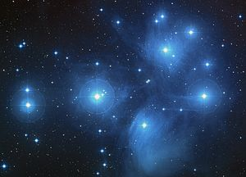
กระจุกดาวลูกไก่ หรือ กระจุกดาวไพลยาดีส (Pleiades) หรือวัตถุเมสสิเยร์ M45

Slide 15
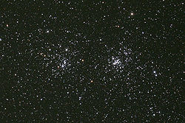
กระจุกดาวแฝด NGC 884 และ NGC 869
กระจุกดาวทั้งสองอยู่ใกล้ๆ กันในกลุ่มดาวเพอร์ซีอัส โดยอยู่ห่างจากเราไปประมาณ
7,600 และ 6,800 ปีแสง ตามลำดับ

Slide 16
กระจุกดาวทรงกลม (Globular Cluster)
เป็นแหล่งรวมของดวงดาวที่รวมกลุ่มมีรูปร่างเป็นทรงกลม โคจรไปรอบๆ แกนกลางดาราจักร ดาวฤกษ์ในกระจุกดาวทรงกลมมีแรงโน้มถ่วงดึงดูดต่อกันค่อนข้างมาก ทำให้พวกมันรวมตัวเป็นกลุ่มทรงกลม มีความหนาแน่นของดาวค่อนข้างสูงโดยเฉพาะในจุดศูนย์กลาง

Slide 17
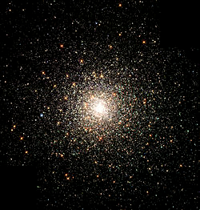
M80 กระจุกดาวทรงกลมในกลุ่มดาวแมงป่อง อยู่ห่างจากดวงอาทิตย์ของเรา 28,000 ปีแสง ประกอบด้วยดาวฤกษ์นับแสนดวง

Slide 18
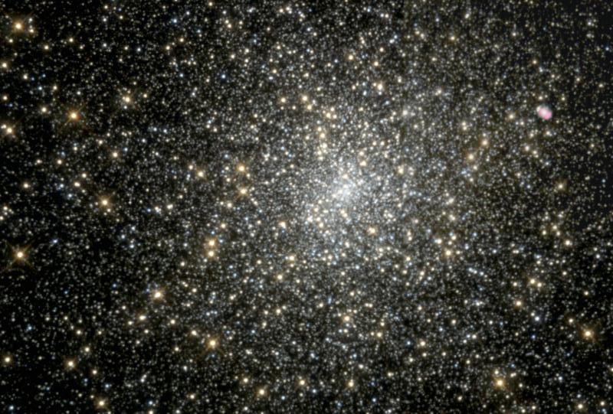
กระจุกดาว M15
ซึ่งเชื่อว่ามีหลุมดำขนาดมวล 4,000 เท่าของมวลดวงอาทิตย์ อยู่ในใจกลาง

Slide 19
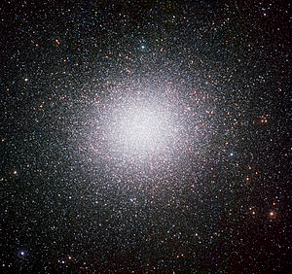
The globular cluster Omega Centauri
กระจุกดาวโอเมกาคนครึ่งม้า เป็นกระจุกดาวที่เกี่ยวข้องกับทางช้างเผือกที่ทั้งใหญ่ที่สุดและสว่างที่สุด อยู่ห่างจากโลกประมาณ 15,800 ปีแสง (4,850 พาร์เซก) ประกอบด้วยดาวฤกษ์จำนวนหลายล้านดวง ในใจกลางของกระจุกดาวมีดาวฤกษ์อยู่หนาแน่นมาก ประมาณว่าดาวฤกษ์แต่ละดวงในบริเวณใจกลางตั้งอยู่ห่างกันเพียงประมาณ 0.1 ปีแสงเท่านั้น อายุโดยประมาณของกระจุกดาวนี้คือ 12,000 ล้านปี

Slide 20
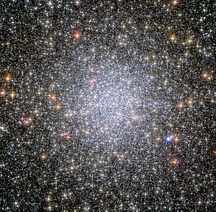
Globular cluster NGC 104 — or, more commonly, 47 Tucanae, since it is part of the constellation of Tucana (The Toucan) in the southern sky. It is about 16,700 light years away from Earth, and 120 light years across. It can be seen with the naked eye, with a visual apparent magnitude of 4.9

Slide 21
สมบัติของดาวฤกษ์
ดาวฤกษ์ที่เรามองเห็นด้วยตาเปล่าเป็นรูปกลุ่มดาว อยู่ห่างจากโลกประมาณ
4 - 1500 ปีแสง นักดาราศาสตร์ทำการศึกษาดาวฤกษ์ได้โดยการวิเคราะห์คลื่นแม่เหล็กไฟฟ้าที่ดาวแผ่ออกมา เพื่อให้ได้ทราบสมบัติ ดังนี้
ระยะห่างของดาว: ใช้กำลังขยายของกล้องโทรทรรศน์ตรวจวัดมุมแพรัลแลกซ์ เรียกว่า "กระบวนการแอสโตรเมทรี" (Astrometry)
โชติมาตร: บันทึกแสงของดาวด้วย CCD แล้วคำนวณเปรียบเทียบอันดับความสว่าง เรียกว่า "กระบวนการโฟโตเมทรี" (Photometry)
กำลังส่องสว่าง: แปรผันตรงตามความสว่าง แต่แปรผกผันกับระยะห่างของดาว
สเปกตรัม: แยกแแสงดาวของดาวด้วยสเปกโตรมิเตอร์ เรียกว่า "กระบวนการสเปกโตรสโคปี" (Spectroscopy)

Slide 22
องค์ประกอบทางเคมี: ได้จากการวิเคราะห์เส้นดูดกลืนและเส้นแผ่รังสีของสเปกตรัม
ทิศทางการเคลื่อนที่และความเร็วเชิงเรเดียน: ได้จากการวิเคราะห์ปรากฏการณ์ด็อปเปลอร์
อุณหภูมิ: ได้จากการวิเคราะห์กราฟแสง หาค่าความยาวคลื่นเข้มสุด (λ_{max}) ด้วยกฎการแผ่รังสีของวีน (Wien’s displacement Law)
รัศมีของดาว: ได้จากการแทนค่ากำลังส่องสว่างและอุณหภูมิชองดาว ตามกฏความเข้มพลังงานของสเตฟาน-โบลทซ์มานน์ (Stefan – Boltzmann Law)
มวลของดาว: ได้จากการคำนวณความสัมพันธ์​ระหว่างคาบวงโคจรและระยะห่างระหว่างดาวสองดวงในระบบดาวคู่

Slide 23
โชติมาตร
ความส่องสว่าง (Brightness) เป็นพลังงานที่ดาวฤกษ์ปลดปล่อยออกมาต่อหน่วยเวลา มีหน่วยเป็นวัตต์/ตารางเมตร แต่เนื่องจากดวงตาของมนุษย์ไม่มีความละเอียดพอที่จะจำแนกพลังงานในระดับนี้ได้ นักดาราศาสตร์จึงกำหนดค่าเปรียบเทียบอันดับความสว่างของดาวซึ่งเรียกว่า "โชติมาตร" (Magnitude) เมื่อเรากล่าวถึงโขติมาตรโดยทั่วไปเราหมายถึง "โชติมาตรปรากฏ" (Apparent magnitude) ซึ่งหมายถึงการจัดอันดับความสว่างของดาวบนท้องฟ้าซึ่งมองเห็นจากโลก

Slide 24
เมื่อสองร้อยปีก่อนคริสตกาล ฮิปปาคัส (Hipparchus) นักปราชญ์ชาวกรีกได้กำหนดอันดับความสว่างของดาว โดยถือว่า ดาวฤกษ์ที่สว่างที่สุดบนท้องฟ้ามีโชติมาตร 1 ดาวที่สว่างเป็นครึ่งหนึ่งของอันดับแรกเป็นโชติมาตร 2 ไล่ลงมาเช่นนี้จนถึงโชติมาตร 6 ซึ่งเป็นดาวที่สว่างน้อยที่สุดที่สามารถมองเห็นได้
ต่อมาในคริสตศตวรรษที่ 19 นักดาราศาสตร์กำหนดให้ ดาวโชติมาตร 1 สว่างเป็น 100 เท่า ของดาวโชติมาตร 6 ดังนั้นความสว่างของแต่ละโชติมาตรจะแตกต่างกัน 2.512 เท่า เนื่องจาก (2.512)⁵ เท่ากับ 100

Slide 25
โขติมาตรปรากฏ | วัตถุท้องฟ้า
-26.5 | ดวงอาทิตย์
-12 | ดวงจันทร์เต็มดวง
-4 | ดาวศุกร์ ดาวเคราะห์ที่สว่างที่สุดบนท้องฟ้า
-1.5 | ดาวซิริอุส ดาวเคราะห์ที่สว่างที่สุดบนท้องฟ้า
6 | ดาวสว่างน้อยที่สุดที่มองเห็นได้ด้วยตาเปล่า
10 | ดาวสว่างน้อยที่สุดที่มองเห็นได้ด้วยกล้องส่องทางไกล
15 | ดาวพลูโต
20 | วัตถุที่สว่างน้อยที่สุดที่มองเห็นได้ด้วยกล้องโทรทรรศน์
25 | วัตถุที่สว่างน้อยที่สุดที่ถ่ายภาพได้ด้วยกล้องโทรทรรศน์

Slide 26
เมื่อกล่าวถึงโชติมาตรโดยทั่วไป เราหมายถึงโชติมาตรปรากฏ ซึ่งเป็นการแสดงอันดับความสว่างซึ่งสังเกตการณ์จากโลก ในการศึกษาทางดาราศาสตร์ต้องการเปรียบเทียบพลังงานที่แท้จริงของดาวแต่ละดวงจึงใช้ค่า "โชติมาตรสัมบูรณ์" (Absolute Magnitude)
ถ้าดาว X อยู่ห่างจากโลก 10 พาร์เซค (1 พาร์เซค = 3.26 ปีแสง) จะมีโชติมาตรเท่าไร
เช่น ดวงอาทิตย์มีโชติมาตรปรากฏ - 26.5 แต่ถ้าเราอยู่ห่างจากดวงอาทิตย์ 10 พาร์เซค ดวงอาทิตย์จะมีโชติมาตรปรากฏเพียง +4.6 ดังนั้นเมื่อเราอยู่บนโลกเราจึงกล่าวได้ว่า ดวงอาทิตย์ก็จะมีโชติมาตรสัมบูรณ์ +4.6 ทั้งนี้เราสามารถคำนวณหาโชติมาตรสัมบูรณ์โดยใช้สูตร
m – M = 5 log d – 5
โดยที่ m = โชติมาตรปรากฏ, M = โชติมาตรสัมบูรณ์
d = ระยะห่างระหว่างโลกกับดาว มีหน่วยเป็น พาร์เซก

Slide 27
ตัวอย่าง1 ดาวหัวใจสิงห์ (Regulus) อยู่ห่างจากโลก 25 พาร์เซก มีโชติมาตรปรากฏ 1.36 จะมีโชติมาตรสัมบูรณ์เท่าใด
m – M = 5 log d – 5
1.36 – M = 5 (log 25) – 5
= 5 (1.4) – 5
= 2
M = 1.36 – 2 = - 0.64

Slide 28
เราเรียกค่าความแตกต่างระหว่างโชติมาตรปรากฏและโชติมาตรสัมบูรณ์ (m - M) ว่า Distance modulus ถ้าเราทราบโชติมาตรปรากฏและระยะทางของดาว
เราก็จะทราบโชติมาตรสัมบูรณ์
โชติมาตรปรากฏ - โชติมาตรสัมบูรณ์ m - M | ระยะทาง d (พาร์เซก)
-4 | 1.6
-3 | 2.5
-2 | 4
-1 | 6.3
0 | 10
1 | 16
2 | 25
3 | 40
4 | 63
5 | 100
10 | 103
15 | 104
20 | 105

Slide 29
ตัวอย่าง 2: ดาวฮาดาร์ (Beta Centauri) ในกลุ่มดาวคนครึ่งสัตว์ อยู่ห่างจากโลก 100 พาร์เซก มีโชติมาตรปรากฏ 0.6 จะมีโชติมาตรสัมบูรณ์เท่าใด
จากตารางระยะทาง d = 100 พาร์เซค, m - M = 5
0.6 - M = 5
ดังนั้น M = -5 + 0.6
โชติมาตรสัมบูรณ์ = -4.6

Slide 30
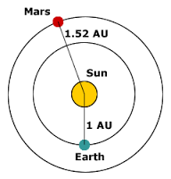
หน่วยดาราศาสตร์ (Astronomical Unit; AU)
คือ หน่วยของระยะทาง มีค่า (โดยประมาณ) เท่ากับระยะห่างเฉลี่ยระหว่างโลกกับดวงอาทิตย์ ค่าที่ยอมรับในปัจจุบัน เท่ากับ 149,597,870,691±30 เมตร (ประมาณ 150 ล้านกิโลเมตร หรือ 93 ล้านไมล์)

Slide 31
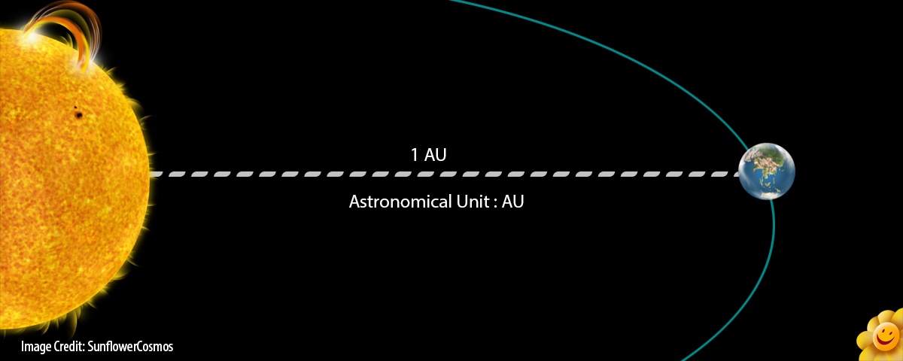
1 Astronomical Unit = 149,597,871 kilometers

Slide 32
พาร์เซก (Parsec, pc)
เป็นหน่วยวัดระยะทางทางดาราศาสตร์ เท่ากับความสูงของสามเหลี่ยมหน้าจั่วที่มีเส้นฐานยาว 1 หน่วยดาราศาสตร์และมีมุมยอด 1 พิลิปดา มีค่าประมาณ 3.2616 ปีแสงหรือ 206,265 หน่วยดาราศาสตร์ มักใช้วัดระยะทางภายในดาราจักร
1 Parsec = 3.08567758 × 10¹⁶ meters
206,265 AU

Slide 33
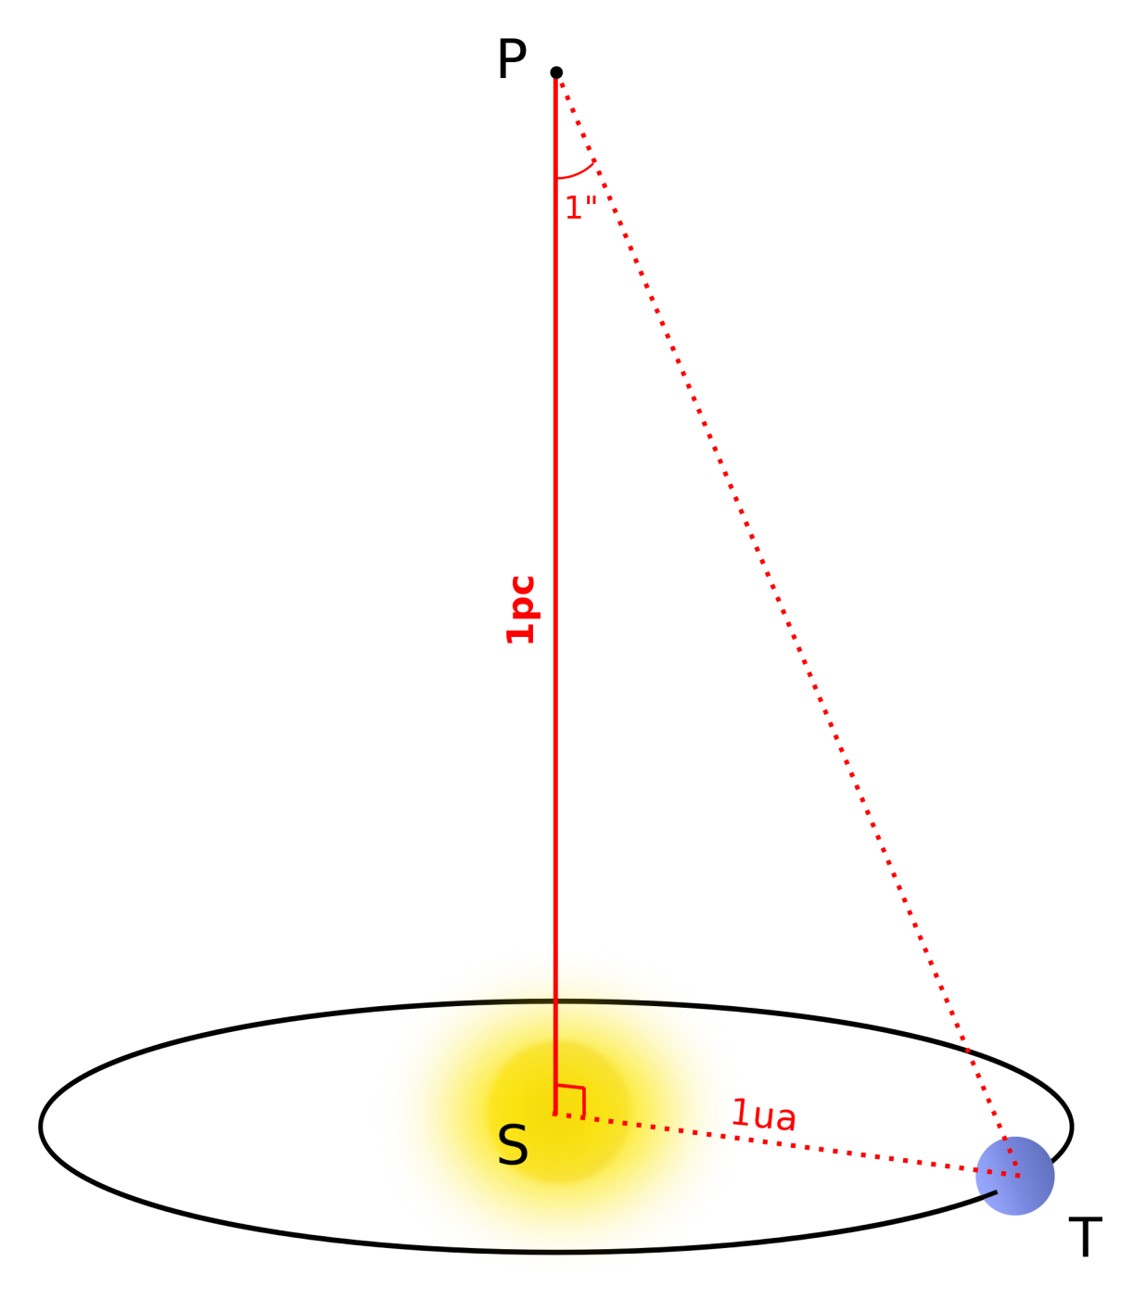
Earth

Slide 34
Light year
ปีแสง (light-year, ly) คือ หน่วยของระยะทางในทางดาราศาสตร์
1 ปีแสง เท่ากับระยะทางที่แสงเดินทางในเวลา 1 ปี
จากอัตราเร็วแสงที่มีค่า 299,792.45 กิโลเมตร/วินาที
ระยะทาง 1 ปีแสงจึงมีค่าประมาณ = 9.4607 × 10¹² กิโลเมตร
= 63,241.077 หน่วยดาราศาสตร์
= 0.30660 พาร์เซก
1 light year = 9.4605284 × 10¹⁵ meters

Slide 35
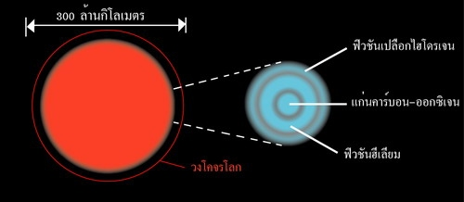
จุดจบของดาวฤกษ์
เมื่อไฮโดรเจนที่แก่นของดาวหลอมรวมเป็นฮีเลียมหมด ปฏิกิริยาฟิวชันที่แก่นดาวจะหยุด และเปลือกไฮโดรเจนที่ห่อหุ้มแก่นฮีเลียมจะจุดฟิวชันแทน ดาวจะขยายตัวออก ณ จุดนี้ดาวจะกลายเป็นดาวยักษ์แดง เปลือกไฮโดรเจนที่หลอมรวมเป็นฮีเลียมจมลงสะสมตัว ทำให้เกิดแรงกดดันให้แก่นฮีเลียมร้อนขึ้นจนกระทั่งอุณหภูมิสูงถึง 100 ล้านเคลวิน ฮีเลียมก็จะจุดฟิวชันหลอมรวมเป็นธาตุหนักอื่นๆ ต่อไป ได้แก่ คาร์บอน และออกซิเจน

Slide 36
เมื่อดาวใกล้หมดอายุจะกลายไปเป็นดาวยักษ์แดง
และมีวิวัฒนาการที่ต่างกันขึ้นอยู่กับมวลตั้งต้นที่กำเนิดเป็นดาว ดังนี้
◾ ดาวฤกษ์ที่มีมวล <2 เท่าของดวงอาทิตย์ จบชีวิตเป็นดาวแคระห์ขาว (คาร์บอน)
◾ ดาวฤกษ์ที่มีมวล <8 เท่าของดวงอาทิตย์ จบชีวิตเป็นดาวแคระห์ขาว (ออกซิเจน)
◾ ดาวฤกษ์ที่มีมวล >8 เท่าของดวงอาทิตย์ จบชีวิตเป็นดาวนิวตรอน และพัลซาร์
◾ ดาวฤกษ์ที่มีมวล >18 เท่าของดวงอาทิตย์ จบชีวิตเป็นหลุมดำ

Slide 37
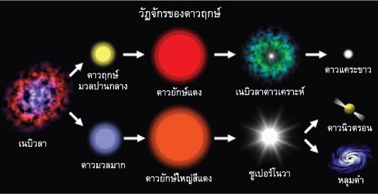

Slide 38
การสิ้นอายุขัยของดาวมวลน้อย (< 2 Msun)
ดาวที่มีมวลตั้งต้นน้อยกว่า 2 เท่าของมวลดวงอาทิตย์ เมื่อดาวฟิวชันฮีเลียมที่แก่นดาวกลายเป็นคาร์บอนจนหมดแล้ว ดาวไม่สามารถฟิวชันคาร์บอน (เลขอะตอม 6) ให้เป็นธาตุหนักต่อไปได้ เนื่องจากมวลของดาวไม่มากพอที่จะทำให้เกิดความกดดันที่แก่นดาวให้มีอุณหภูมิสูงถึง 600 ล้านเคลวิน แก่นดาวจึงยุบตัวเป็น “ดาวแคระขาว” (Dwarf star) ซึ่งมีองค์ประกอบเป็นคาร์บอน มีขนาดประมาณโลกแต่มีความหนาแน่นสูงมาก (เนื้อของดาวแคระขาว 1 ช้อนชา มีน้ำหนักเท่ากับสสาร 5.5 ตัน บนโลก)
ส่วนเนื้อสารของดาวจะถูกแรงดันของแก๊สร้อนสาดกระจายออกสู่อวกาศ มองเห็นเป็นกลุ่มควันรูปทรงกลม เรียกว่า“เนบิวลาดาวเคราะห์” (Planetary Nebula) อย่างไรก็ตามเนบิวลาดาวเคราะห์ไม่มีส่วนเกี่ยวข้องกับดาวเคราะห์ ที่เรียกเช่นนี้เป็นเพราะว่า เนบิวลาดาวเคราะห์มีขนาดเชิงมุมใหญ่เท่าดาวเคราะห์ นักดาราศาสตร์ในยุคก่อนจึงเรียกเช่นนี้ เนบิวลาดาวเคราะห์ที่มีความสว่างมากพอที่จะใช้กล้องดูดาวขนาดเล็กส่องดู ได้แก่ เนบิวลาวงแหวนในกลุ่มดาวพิณ

Slide 39
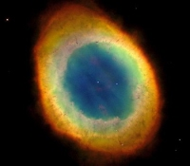
เนบิวลาวงแหวนในกลุ่มดาวพิณ

Slide 40
การสิ้นอายุขัยของดาวมวลปานกลาง (2 - 8 Msun)
ดาวที่มีมวลตั้งต้น 2 – 8 เท่ามวลของดวงอาทิตย์ กลายเป็นดาวยักษ์สีแดง แล้วจบชีวิตเป็นเนบิวลาดาวเคราะห์และดาวแคระขาว เช่นเดียวกับดาวมวลน้อย หากแต่ดาวมวลปานกลางมีมวลมากพอที่จะกดดันให้แก่นดาวมีอุณหภูมิสูง 600 ล้านเคลวิน จุดฟิวชันคาร์บอนให้หลอมรวมเป็นออกซิเจน (เลขอะตอม 8) ดาวแคระขาวที่เกิดจากดาวมวลปานกลางจึงเป็นดาวออกซิเจน

Slide 41
การสิ้นอายุขัยของดาวมวลมาก (> 8 Msun)
ดาวที่มีมวลตั้งต้นมากกว่า 8 เท่าของมวลดวงอาทิตย์ แรงโน้มถ่วงของดาวสามารถ
สร้างความกดดัน เอาชนะความดันดีเจนเนอเรซีของอิเล็กตรอนภายในอะตอมของออกซิเจน
และทำให้อุณหภูมิที่แก่นดาวสูงถึง 1,500 ล้านเคลวิน หลอมออกซิเจนให้กลายเป็นธาตุหนัก
ลำดับต่อๆ ไป
ถ้าหากดาวมีมวลมากพอที่จะทำให้อุณหภูมิที่แก่นดาวสูงถึง 2,700 ล้านเคลวิน
จะเกิดฟิวชันซิลิกอน (เลขอะตอม 14) ที่แก่นดาวให้กลายเป็นธาตุเหล็ก (เลขอะตอม 26)
เหล็กเป็นธาตุสุดท้ายของปฏิกิริยาฟิวชัน หากแรงกดดันยังมีมากกว่านี้ แก่นของดาวจะถึง
จุดวิกฤต แรงโน้มถ่วงเอาชนะแรงดันดีเจนเนอเรซีของอิเล็กตรอนเหล็ก อิเล็กตรอนจะรวมตัว
กับโปรตอนเป็นนิวตรอน แก่นของดาวจะยุบตัวเป็น “ดาวนิวตรอน” (Neutron Star) ปลดปล่อยพลังงานระเบิดดาวทั้งดวงเกิดเป็น “ซูเปอร์โนวา” (Supernova)
ให้แสงเจิดจ้าในช่วงเวลาสั้นๆ แต่มีอุณหภูมิสูงจนกระทั่งเกิดธาตุหนักกว่าเหล็ก
(เลขอะตอม >26) เช่น เงิน ทอง ยูเรเนียม เป็นต้น

Slide 42
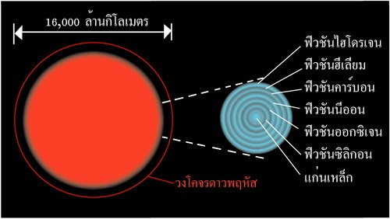
โครงสร้างภายในของดาวมวลมาก

Slide 43
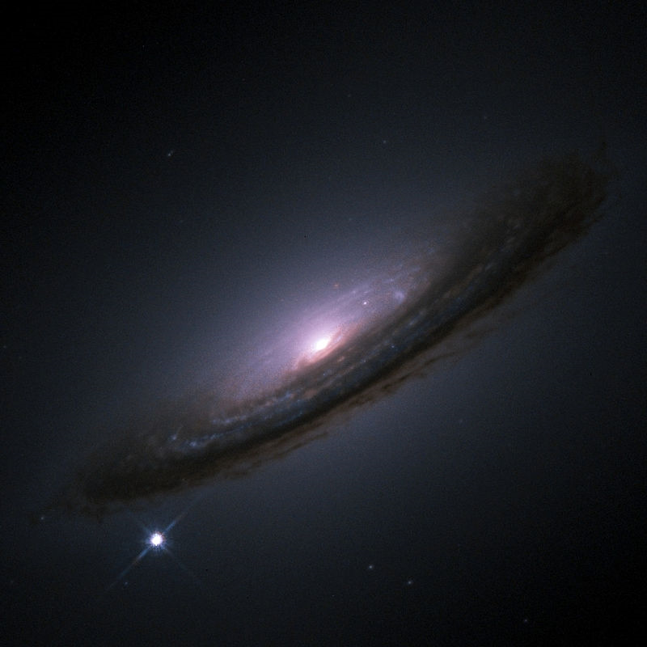
มหานวดาราหรือ ซูเปอร์โนวา (supernova)
เป็นการระเบิดของดาวฤกษ์มวลมากเมื่อสิ้นอายุขัยแล้ว จะเปล่งแสงสว่างมหาศาลและระเบิดออกรัศมีสว่างวาบเป็นรัศมีเพียงชั่วครู่ ก่อนจะเลือนจางลงในเวลาสัปดาห์หรือเดือนเท่านั้น
SN 1994D (bright spot on the lower left), a type Ia supernova in the NGC 4526 galaxy

Slide 44
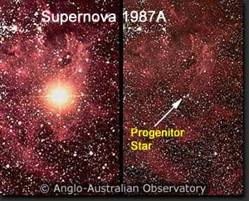
ซูเปอร์โนวา 1987A ในกาแล็กซีแมกเจลแลนใหญ่

Slide 45
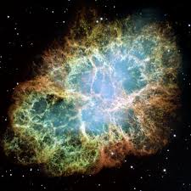
ดาวนิวตรอน
ปี ค.ศ.1024 นักปราชญ์ชาวจีนได้บันทึกว่า ที่ตำแหน่งกลุ่มดาววัว มีดาวสว่างเกิดขึ้นมองเห็นได้แม้ในเวลากลางวันนานถึง 23 วัน แล้วจางหายไป นักดาราศาสตร์ในยุคปัจจุบันใช้กล้องโทรทรรศน์ส่องพบวัตถุนี้และเรียกว่า “เนบิวลาปู” (Crab Nebula) เพราะว่ารูปร่างของกลุ่มแก๊สคล้ายกับกระดองปู
“เนบิวลาปู” (Crab Nebula)

Slide 46
ดาวนิวตรอน
“เนบิวลาปู” (Crab Nebula)
Visible: Color VLT
ภาพถ่ายจากกล้องโทรทรรศน์วิทยุ VLT แสดงให้เห็นว่า กลุ่มแก๊สกำลังขยายตัวออกด้วยความรุนแรง

Slide 47
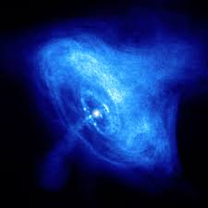
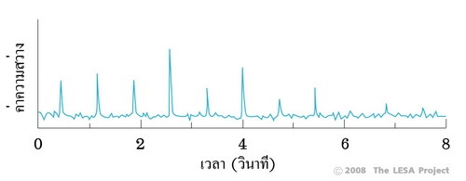
ดาวนิวตรอน
“เนบิวลาปู” (Crab Nebula)
กล้องโทรทรรศน์เอ็กซ์เรย์พบว่า ใจกลางของเนบิวลาเป็นดาวนิวตรอนหมุนรอบตัวเองด้วยความเร็ว 30 รอบต่อวินาที มีแก๊สร้อนพุ่งออกมาในแนวตั้งฉากกับจานรวมมวลด้วยความเร็วสูง
สัญญานที่รับได้จากพัลซาร์
X-Ray: Chandra

Slide 48
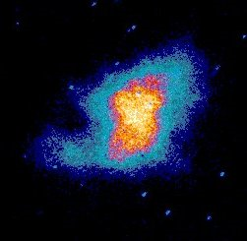
ดาวนิวตรอน
“เนบิวลาปู” (Crab Nebula)
Ultraviolet: ASTRO-1
กล้องโทรทรรศน์อัลตราไวโอเล็ตตรวจพบแก๊สร้อนที่เป็นองค์ประกอบของเนบิวลาแผ่รังสี UV ออกมาด้วย

Slide 49
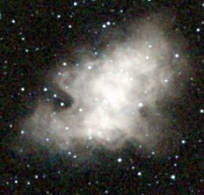
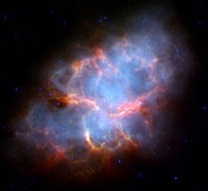
ดาวนิวตรอน
“เนบิวลาปู” (Crab Nebula)
Near-Infrared: 2MASS Mid-Infrared: Spitzer
กล้องโทรทรรศน์อินฟราเรดตรวจพบฝุ่นและแก๊สเย็นซึ่งเป็นโครงสร้างของเนบิวลา

Slide 50
กล้องโทรทรรศน์วิทยุตรวจพบสนามแม่เหล็กที่มีความเข้มสูงของดาวนิวตรอน ซึ่งทำให้เกิดการแผ่รังสีเป็นลำออกจากขั้วแม่เหล็กทั้งสอง
เนื่องจากดาวนิวตรอนหมุนรอบตัวเองด้วยความเร็วสูงมาก ลำรังสีซึ่งแผ่ออกมาจะกวาดไปโดยรอบอย่างรวดเร็ว และเมื่อลำรังสีผ่านเข้ามาตรงโลกจะเกิดปรากฎการณ์ซึ่งเรียกว่า “พัลซาร์” (Pulsar ย่อมาจาก Pulsating Radio Source ซึ่งแปลว่า แหล่งกำเนิดคาบของคลื่นวิทยุ)
สัญญานที่รับได้จากพัลซาร์

Slide 51
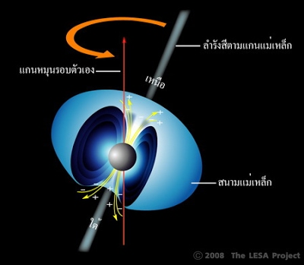
โครงสร้างของสนามแม่เหล็กรอบดาวนิวตรอน

Slide 52
ดาวนิวตรอนมีขนาดเล็กมาก มีเส้นผ่านศูนย์กลางประมาณ 10 – 20 กิโลเมตร แต่มีความหนาแน่นสูงมาก
เนื้อสารของดาวนิวตรอน 1 ช้อนชา มีมวลถึง 120 ล้านตัน
อะตอมของสสารบนโลกมีที่ว่าง 99.999% ของอะตอม แต่ดาวนิวตรอนไม่มีที่ว่าง
อยู่เลยจึงสามารถบีบอัดมวลมหาศาลให้มีปริมาตรเล็กได้

Slide 53
สำหรับดาวที่มีมวลมากกว่า 18 เท่าของมวลดวงอาทิตย์ แรงโน้มถ่วงจะเอาชนะแรงดันดีเจนเนอเรซีของดาวนิวตรอน แก่นของดาวจะยุบลงเป็น
“หลุมดำ” (Black Hole) แรงโน้มถ่วงของหลุมดำมากจนกระทั่งคลื่นแม่เหล็กไฟฟ้าไม่สามารถแผ่ออกมาได้

Slide 54
หลุมดำ” (Black Hole)
ไอน์สไตน์อธิบายว่า ดาวเคราะห์ทั้งหลายโคจรรอบดวงอาทิตย์เป็นเพราะว่าอวกาศรอบๆ ดวงอาทิตย์โค้ง
สภาพภูมิศาสตร์ของอวกาศไม่ใช่ราบเรียบเป็นเส้นตรง หรือเป็นทรงกลมที่สมบูรณ์
หากแต่คดโค้งไม่สม่ำเสมอ ขึ้นอยู่กับมวลในแต่ละตำแหน่งของจักรวาล ซึ่งจะฉุดให้กาลอวกาศยืดหดไปด้วย
แสงเดินทางเป็นเส้นตรงเมื่ออวกาศเป็นแผ่นระนาบ แต่ถ้าอวกาศโค้ง แสงก็จะเดินทางเป็นเส้นโค้งด้วย

Slide 55
ก ข ค ง
ก. ดาวฤกษ์ที่มีมวลเท่าดวงอาทิตย์ทำให้อวกาศโค้งเพียงเล็กน้อย
ข.-ค. ดาวนิวตรอนทำให้อวกาศโค้งมากแสงที่เดินทางออกจากดาวนิวตรอนจึงเป็นเดินทางเป็นเส้นโค้ง
ง. แสงที่เดินทางออกจากหลุมดำ จะตกกลับลงมาที่เดิม ไม่สามารถหลุดพ้นออกไปได้

Slide 56
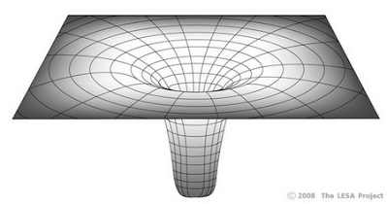
ความโค้งของกาลอวกาศรอบหลุมดำ

Slide 57
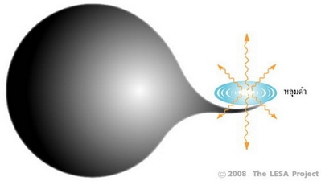
แม้ว่าหลุมดำจะไม่สามารถแผ่รังสีใดๆ ออกมา แต่นักดาราศาสตร์ทราบตำแหน่งของหลุมดำ ได้จากการสังเกตการแผ่คลื่นแม่เหล็กไฟฟ้าของจานแก๊สรวมมวลรอบๆ หลุมดำ

Slide 58
ยกตัวอย่างเช่น ระบบดาวคู่ Cygnus X-1 ในกลุ่มดาวหงส์ ดาวดวงหนึ่งในระบบดาวคู่ยุบตัวลงเป็นหลุมดำ แล้วดึงดูดแก๊สจากดาวคู่เข้ามาหมุนวนเป็นจานรวมมวล แล้วหล่นเข้าไปในหลุมดำ แก๊สในจานรวมมวลอัดแน่นกันจนเกิดอุณหภูมิสุงและแผ่รังสีเอ็กซ์และคลื่นวิทยุบางความถี่ออกมา นักดาราศาสตร์จึงทราบว่า บริเวณนั้นมีหลุมดำอยู่

Slide 59
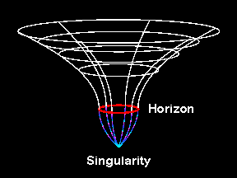
ยิ่งเราเข้าใกล้หลุมดำ ความโค้งของอวกาศจะทำให้เราเคลื่อนที่ด้วยความเร็วเข้าใกล้แสง และกาลเวลาจะช้าลง (ทฤษฎีสัมพัทธ์ภาพพิเศษของไอน์สไตน์)
ขอบของหลุมดำเรียกว่า “เส้นขอบเหตุการณ์” (Event Horizon)
ถัดจากเส้นขอบเหตุการณ์เข้าไปยังจุดศูนย์กลาง (Singularity) กาลเวลาจะหยุดนิ่ง

Slide 60
การเดินทางออกจากหลุมดำ จำเป็นต้องใช้ความเร็วหลุดพ้นซึ่งมีค่ามากกว่าความเร็วแสง ซึ่งนั่นหมายความว่า ไม่มีสิ่งใดหลุดพ้นออกมาจากหลุมดำได้ เพราะไม่มีอะไรเคลื่อนที่เร็วกว่า

